Slide 1
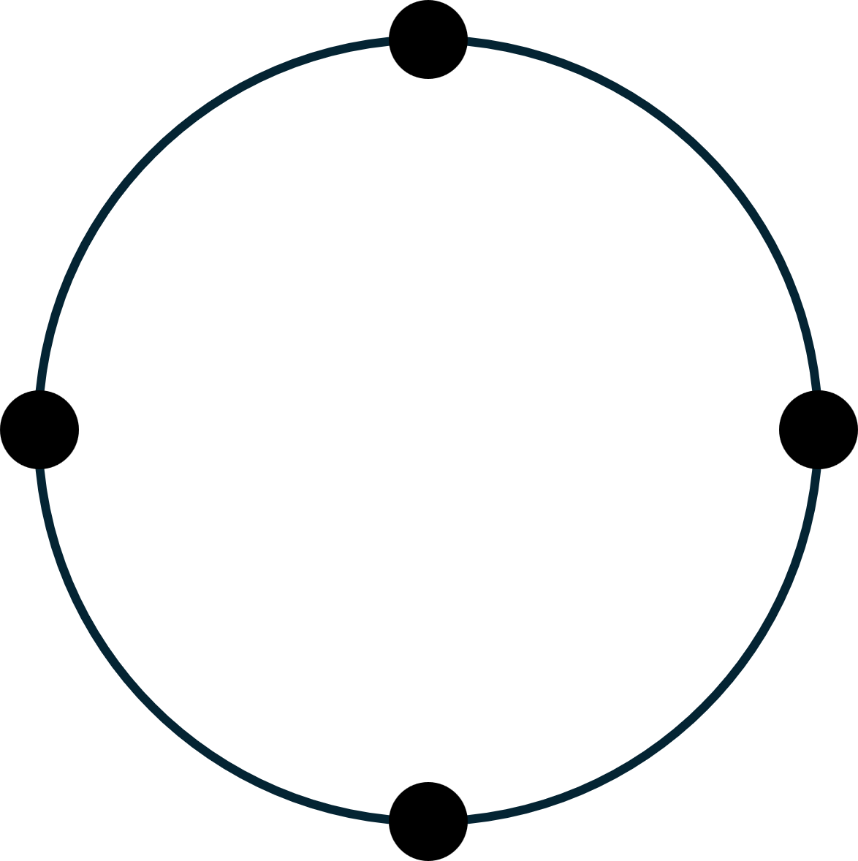
ARTHUR CROQUEBOIS
Revisiter le portfolio audio

Slide 2






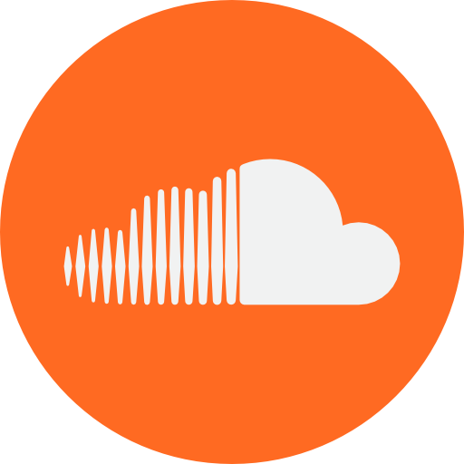
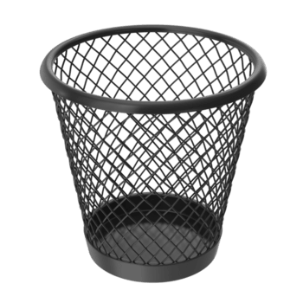
ORIGINE
Analyse d’un problème :
1. Dépendant d’outils externes
2. Laborieux, inneficace
3. Perte de l’attention des rectruteurs
Portfolio
+
=
+

Slide 3

Objectif
HARDSKILL
HARDSKILL
Démonstrations Audio Statiques (film, pubs, ciné...)
Démonstrations Audio dynamiques (système de jeu, fmod, wwise...)
TOUT EN UN
SOFTSKILL
SOFTSKILL
Efficacité de communication (RH, Studios)
Bio, compétences, et CV téléchargeable

Slide 4


Slide 5
PROJET REALISE
Réalisation d’une expérience interactive tout en un démontrant mes capacités techniques, hardskills et softskills
🎯 Structure Atomique
⚛️ Noyau Central / Bio : Ma page biographique personnelle, cœur de l'identité professionnelle
🛸 Couches Éléctroniques : Trois domaines d'expertise organisés en orbites concentriques
🎵 1ère couche : Projets Musicaux & Composition
🎮 2ème couche : Game Audio & Sound Design
💻 3ème couche : Développements Techniques
⚡ Électrons : Projets individuels gravitant sur leurs orbites respectives

Slide 6


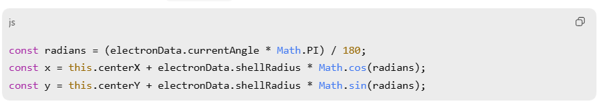
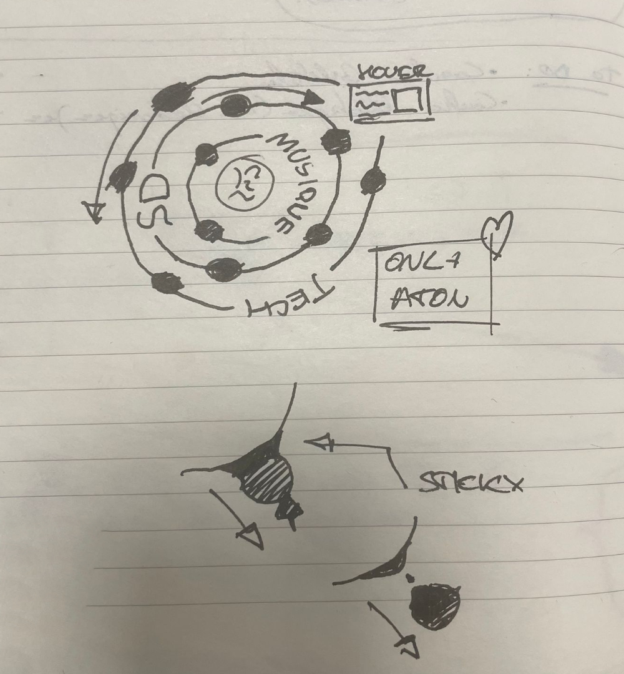
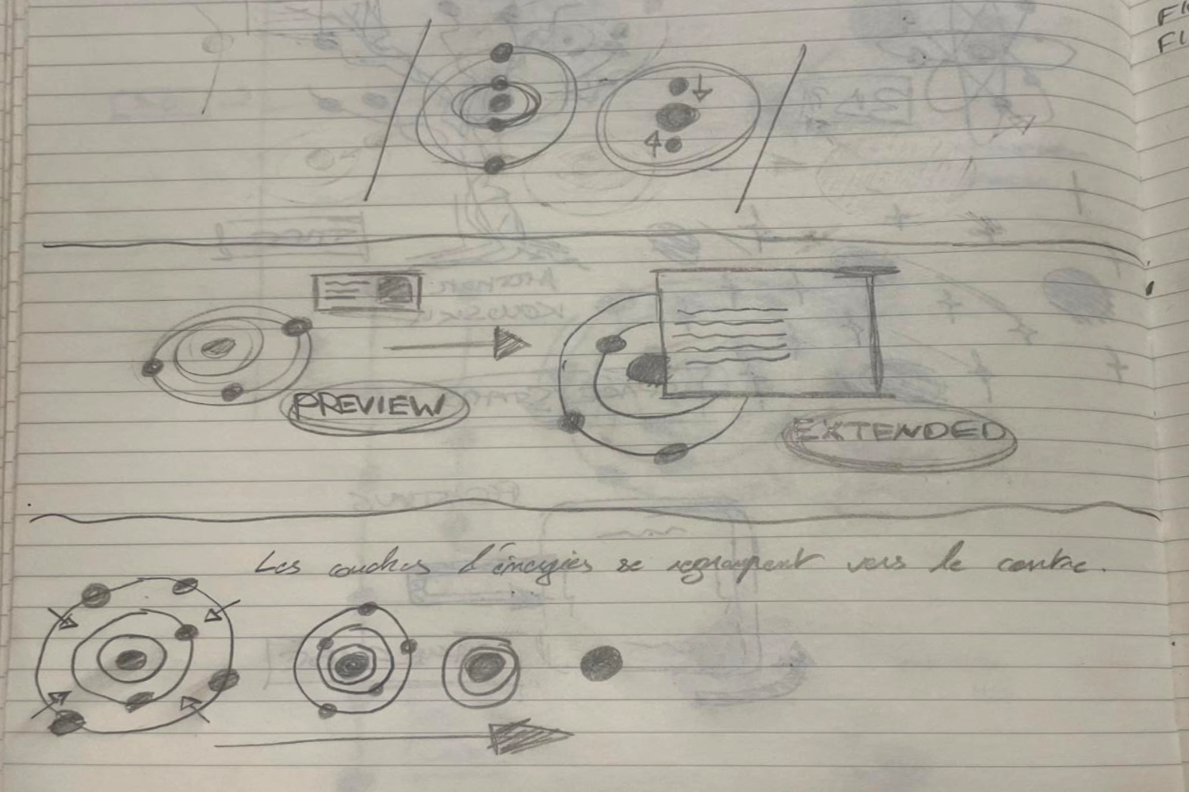
PROCESSUS
1. STRUCTURE ATOMIQUE et logique projets
├── content/ # Collections de projets
│ └── projects/ # Projets par catégorie
├── pages/ # Pages et routing
└── user-tweaks.js # Configuration centrale

Slide 7


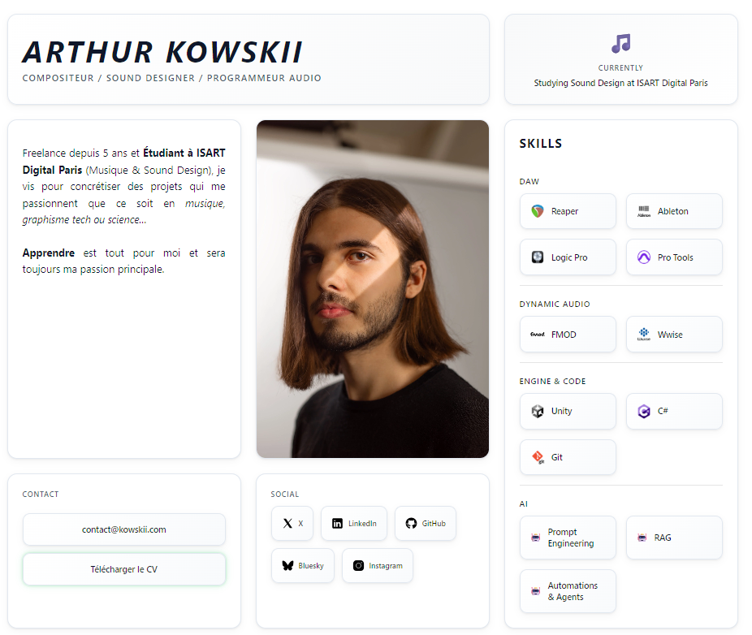
PROCESSUS
2. DESIGN ET CARTES REUTILISABLES
Inspiration du design « Bento », inspiré des plateaux repas
Japonais dans lequel il y a plusieurs compartiments au coins arrondis.

Slide 8





